Slide 1
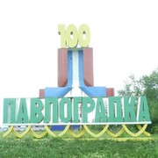
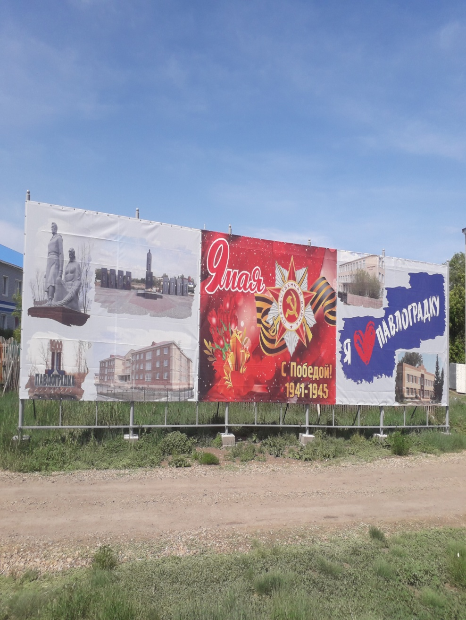
Комитет образования Павлоградского муниципального района Омской области
МБОУ ДО «Детско-юношеский центр им. П. Н. Гранатюка»
ДОСТОПРИМЕЧАТЕЛЬНОСТИ ПАВЛОГРАДКИ
Авторы: Арама Елизавета, Кайлер Адам, Коваленко Анна,
Мухамеджанов Марлен, Мухамедкалиева Батима,
Мухаметжанов Казбек Садыкович, педагог дополнительного образования
МБОУ ДО «Детско-юношеский центр им. П. Н. Гранатюка» /руководитель/

Slide 2

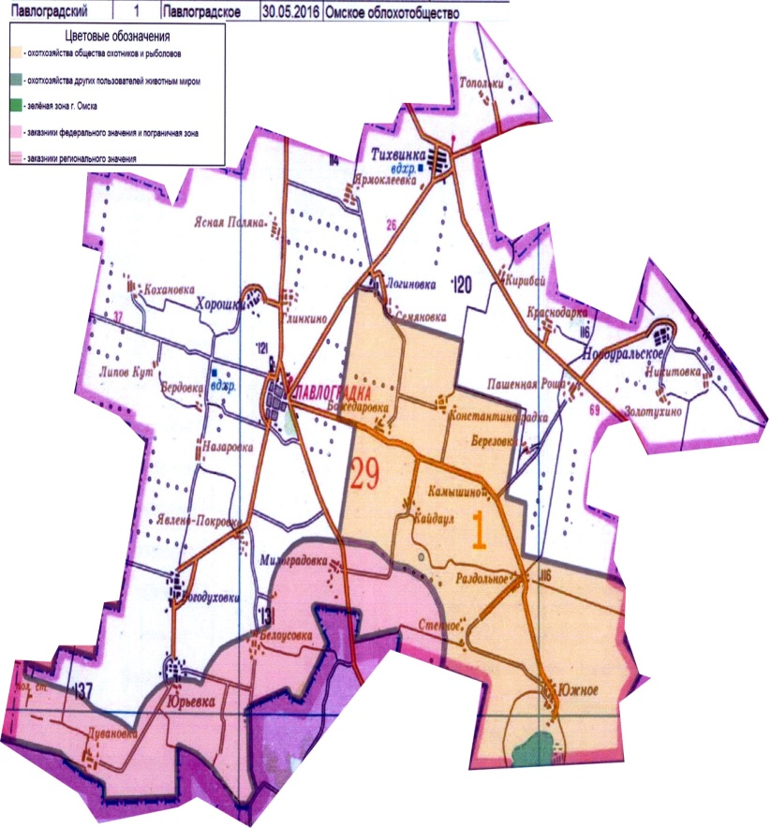
Информация о районе маршрута
Павлоградский район расположен в южной части Омской области и относится к степным районам. Район соседствует с Одесским, Таврическим, Ново-Варшавским и Русско-Полянским районами Омской области. Посёлок Павлоградка находится в 99 км к югу от Омска, в 18 км к северу от государственной границы с Республикой Казахстан.
Территория района составляет 2.4 тыс. кв.км, население: 23.1 тыс. чел., плотность населения: 8.6, количество населенных пунктов: 33.
Полезные ископаемые представлены только глиной, которая является хорошим сырьем для производства кирпича.
Из всех сельхозугодий (231,0 тыс.га) 212 тыс.га составляет пашня, пастбища - 15,0 тыс.га, сенокосов 3,7 тыс.га., уборочная площадь: 85,7 тыс.га.
Лесной фонд района составляет - 6,8 тыс.га, в основном это почвозащитные насаждения.
Здесь произрастает сосна, ель и пихта, берёза, осина и клён. Разнообразен животный мир района: косуля, лиса, заяц, мелкие грызуны.

Slide 3
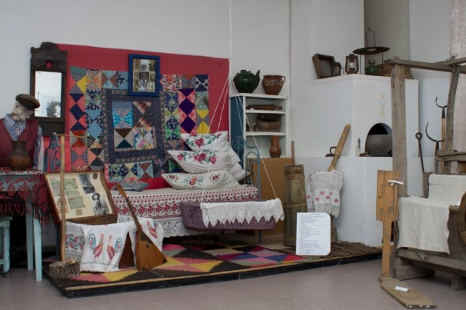
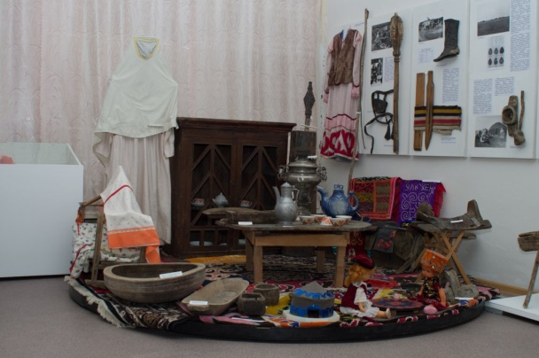
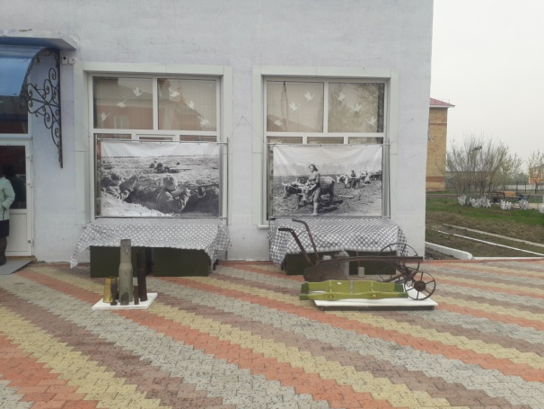
Начало маршрута.
Павлоградский районный краеведческий музей имени Н. А. Свиркина
7 июля 2000 года в р.п. Павлоградка в торжественной обстановке был официально открыт районный краеведческий музей в канун празднования 100-летия Павлоградки. Работу по созданию основной экспозиции музея вели работники нового музея под руководством сотрудников Омского государственного историко-краеведческого музея. Постоянно действующая экспозиция под названием «Истории края 100 лет» представлена в трех залах. Предметы, раскрывающие жизнь и быт казахов и переселенцев, основные этапы заселения района, развитие хозяйства и ремесел, интерьеры переселенческого дома и юрты придают экспозиции особую выразительность, а выставка икон крестьянского письма - завершенность. Комплексы революции, гражданской войны, коллективизации, Великой Отечественной войны, освоения целины, общественно-политической ситуации 1980 - 1990-х годов наполнены материалами о делах и жизни павлоградцев. Основой экспозиции «Растительный и животный мир Павлоградского района» является диорама, дополненная гербариями, чучелами животных и птиц, образцами пород деревьев, семян, палеонтологическими находками.
8 октября 2004 года Совет Павлоградского муниципального образования Омской области решил: «Присвоить краеведческому музею имя Николая Антоновича Свиркина».
Участники после приезда заходят в музей, где их ждет экскурсовод.

Slide 4
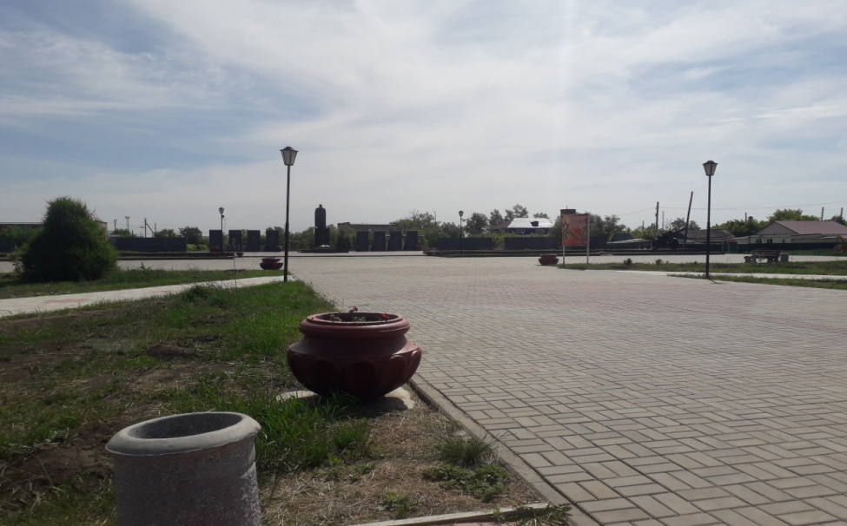
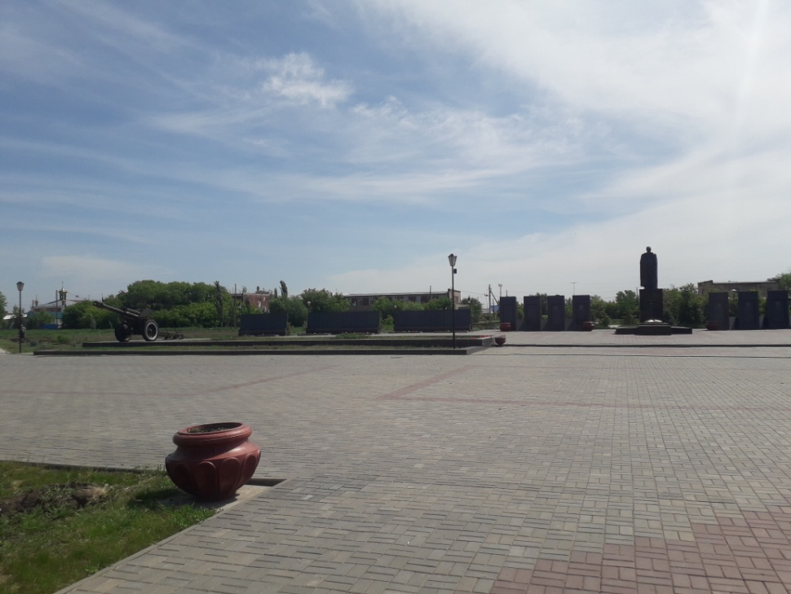
Мемориальный комплекс
За последнее время преображались не только сам мемориальный комплекс, но и прилегающая к нему территория. Центральное место в композиции мемориала отведено памятнику Воину-Освободителю – фигуре солдата в полный рост с накинутой на плечи плащ-палаткой, опущенной головой и с автоматом в руках, Вечному огню в форме пятиконечной звезды у его подножия и стелам с портретами земляков – Героев Советского Союза.
В 2015 году, в год 70-летия Победы, в общую картину органично вписались гранитные мемориальные плиты с именами более чем четырёх тысяч фронтовиков, ушедших на войну из Павлоградского района.
А весной 2017 года на площади появились два военных орудия – 152-миллиметровые гаубицы 1943 - 49 годов выпуска. Сегодня нашему глазу привычен такой ухоженный, современный вид мемориального комплекса.
Участники экскурсии прогуляются по скверу, узнают и познакомятся с памятниками, историей возникновения и реконструкции, а также могут сфотографироваться

Slide 5
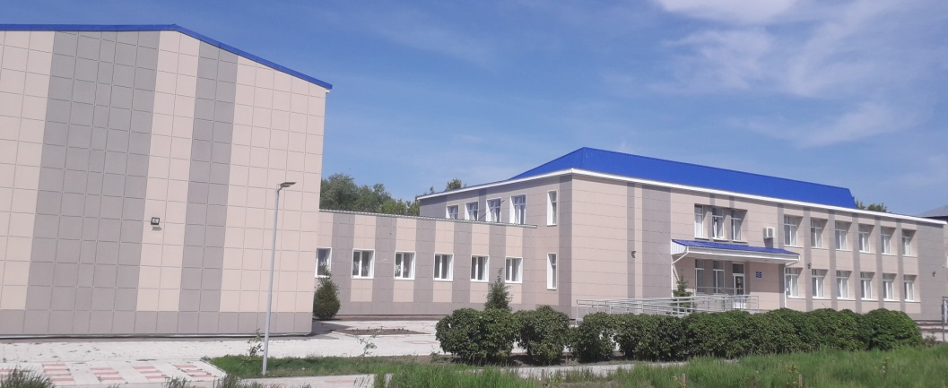
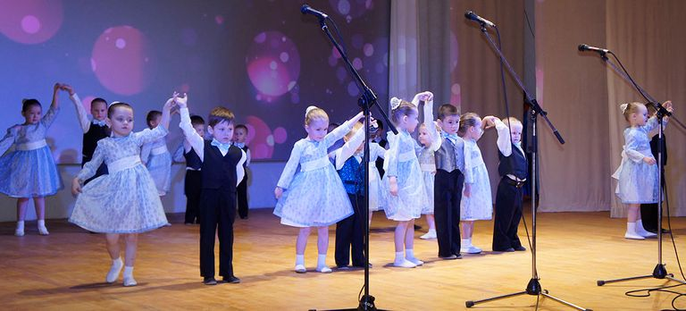
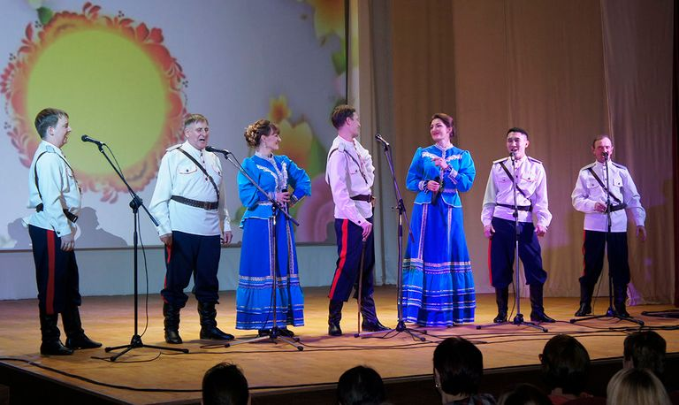
Районный досуговый центр с кинозалом
На сегодняшний день районный досуговый центр – это одно из наиболее востребованных учреждений культуры в районе. Здесь ведут деятельность 30 клубных формирования, из них 23 – это коллективы самодеятельного художественного творчества с разнообразной палитрой жанров и разновозрастными участниками общей численностью 445 человек. За достижения высокого уровня в творческой деятельности четыре коллектива самодеятельного художественного творчества имеют звание «народный».
Двери Кинозала в посёлке городского типа Павлоградка открыты для всех желающих. Здесь установлено новейшее проекционное и звуковое оборудование, позволяющее смотреть фильмы в формате 2D и 3D. Богатый репертуар поможет сделать поход в кино приятным. Комфортабельные кресла позволят расслабиться во время сеанса и хорошо провести время в компании друзей!
Участники экскурсии могут посмотреть любой (документальный, мульт… и др.) фильм или выйти на сцену спеть песню, станцевать.

Slide 6
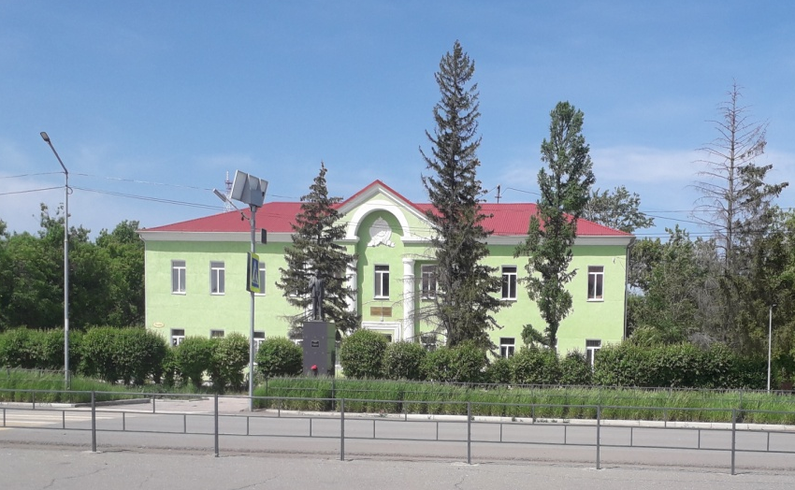
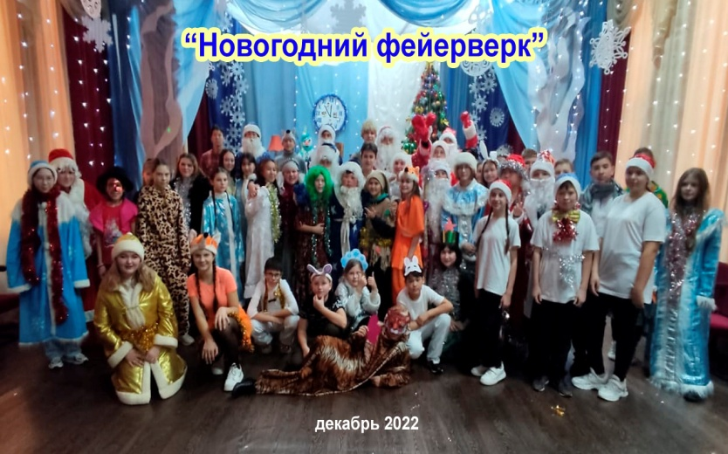

Детско-юношеский центр им. П. Н. Гранатюка
За многолетний период работы Детско-юношеского центра в учреждении сложились свои традиции, связанные со спецификой профессиональной деятельности.
К таким традициям относятся:
— ежегодное проведение Фестиваля дружбы, посвящённого Дню пионерии;
— организация и проведение праздничных новогодних карнавальных мероприятий с театральным представлением для всех школьников Павлоградского района;
— ежегодно в начале учебного года проходит «Неделя открытых дверей» для воспитанников детских садов и учащихся начальных классов. Для ребят проводится экскурсия по Детско-юношескому центру;
— неоспоримой традицией стало ежегодное проведение Отчётного концерта и выставки творческих работ коллективов нашего Центра. На этот концерт педагоги и воспитанники ДЮЦ приглашают родителей, учителей, друзей, одноклассников, которые с удовольствием приходят посмотреть и поддержать юные талантливые дарования;
— уже вошла в традицию ежегодная организация выставки творческих работ воспитанников нашего Центра в районном музее имени Н.А. Свиркина. Выставка проходит ежегодно в мае-июне месяце. Все желающие могут посмотреть и оценить рукоделие воспитанников и педагогов.
Участникам могут предложить экскурсию, викторину, квест и т.д.

Slide 7
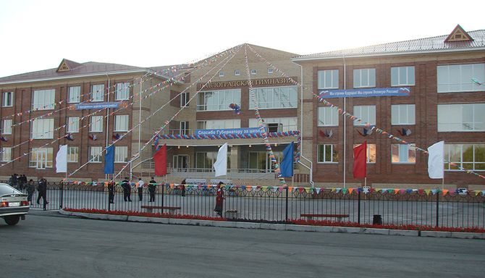
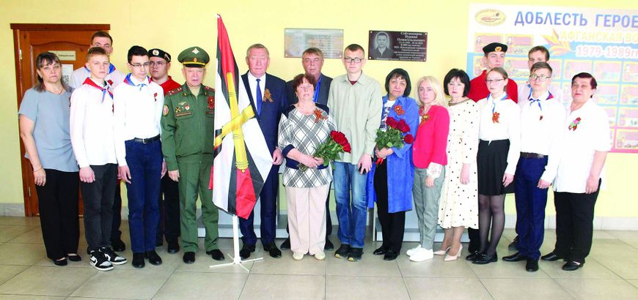
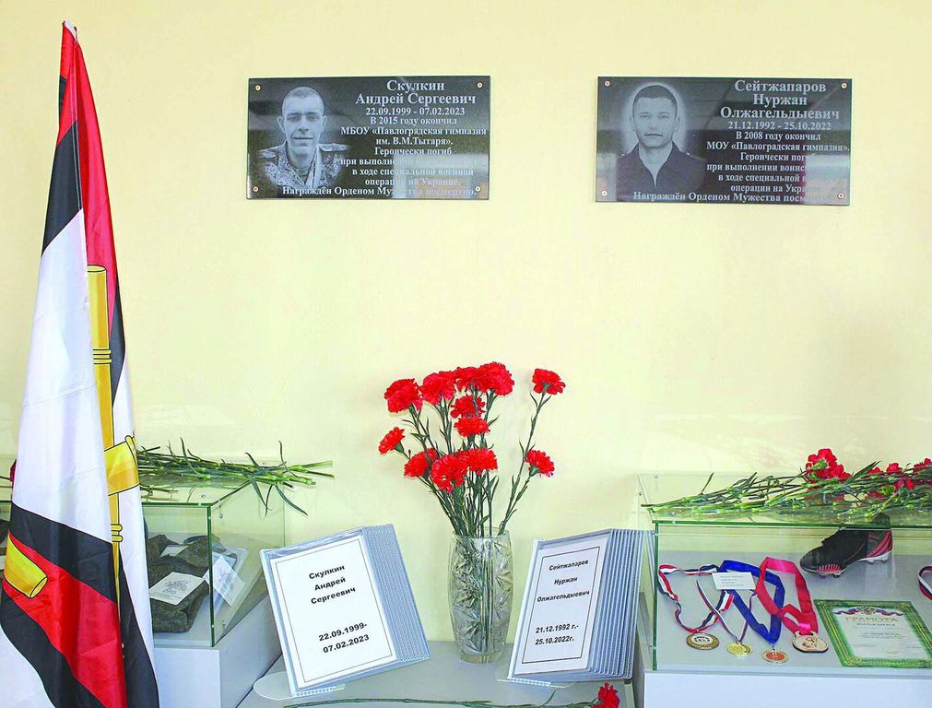
Павлоградская гимназия им. Героя Советского Союза В. М. Тытаря
Исторические данные об основании первой школы в посёлке Павлоградка хранятся в музее гимназии. Заглянув в музей гимназии, можно узнать не только о численности учащихся школы в 30-е годы прошлого столетия, но и о её хозяйственной деятельности. В музее хранятся и воспоминания людей, на глазах которых закладывался фундамент школы. Тогда на строительстве школы каждая семья должна была отработать несколько дней, причём со своей тягловой силой. Так, общими усилиями и возводилась кирпичная школа. Со временем Павлоградка ширилась, учеников становилось всё больше, поэтому встал вопрос о расширении школы. В начале 60-х годов пристроили вторую часть ПСШ №1. Спустя два десятилетия достроили ещё одно помещение (нынешнее муниципальное общежитие), где расположились учебные кабинеты ОБЖ, биологии, русского языка и литературы, математики, технологии.
ПСШ №1 функционировала вплоть до 2007 года, пока в 2008 году не ввели в эксплуатацию новое здание школы, рассчитанное на 600 мест. Тогда же образовательное учреждение получило и новое название – Павлоградская гимназия. Сегодня в этом современном здании обучается около 580 детей.
Участникам могут предложить экскурсии и т.д.

Slide 8
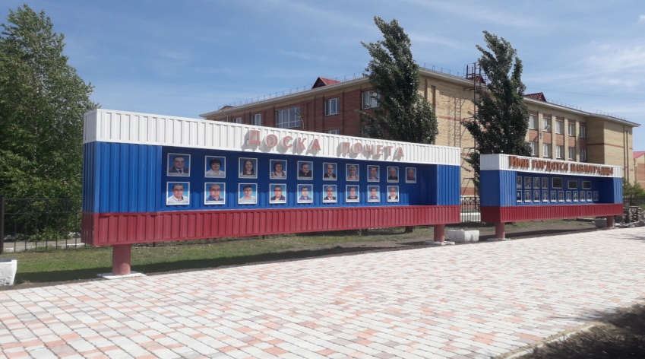
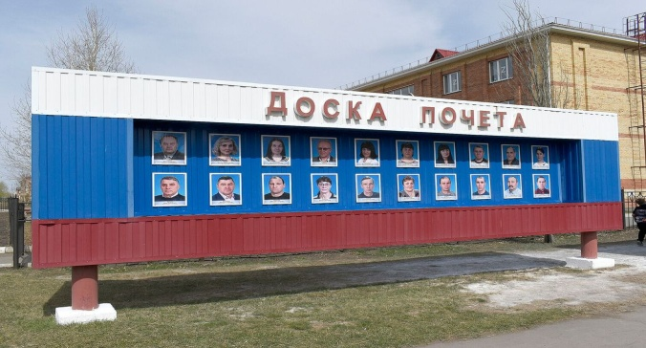
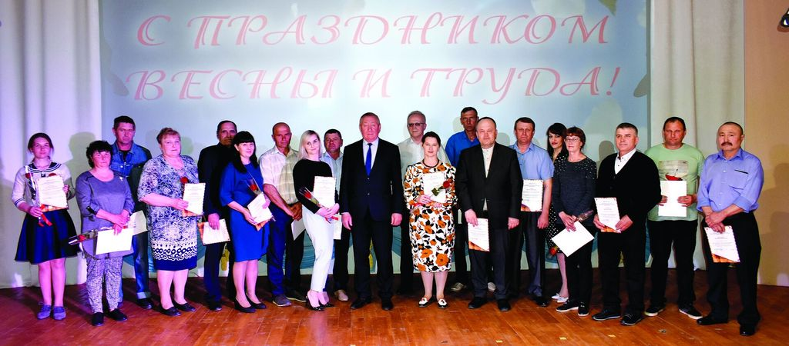
Районная Доска почета
Ежегодно в преддверии Праздника Весны и Труда торжественное открытие Доски почёта Павлоградского муниципального района. «Мы гордимся теми трудовыми достижениями, которые в разные годы совершили труженики Павлоградского района. Они трудились на благо нашей страны в годы Великой Отечественной войны, обеспечивали фронт продовольствием, в послевоенные годы восстанавливали хозяйство, поднимали целину. Сейчас их дело продолжают современные труженики полей и ферм, учителя, врачи, водители, воспитатели, люди всех профессий» (из выступления А.В. Сухоносова главы района).
Отдельный блок мероприятия был посвящён землякам, чьи портреты украшают вторую памятную Доску – «Ими гордится район». Среди них работники сельского хозяйства, учителя, медики, спортсмены, внёсшие особый вклад в развитие района, которым присвоено звание «Почётный гражданин Павлоградского района».
Участники экскурсии могут ознакомиться с Почетными гражданами и передовыми тружениками

